Slide 1



DECODIFICANDO A ESTRATÉGIA FINAL

Slide 2

“Quem tem ouvidos, compreenda o que o Espírito declara às igrejas”
Apocalipse 2:7, King James Atualizada

Slide 3

Os decifradores de códigos

Slide 4

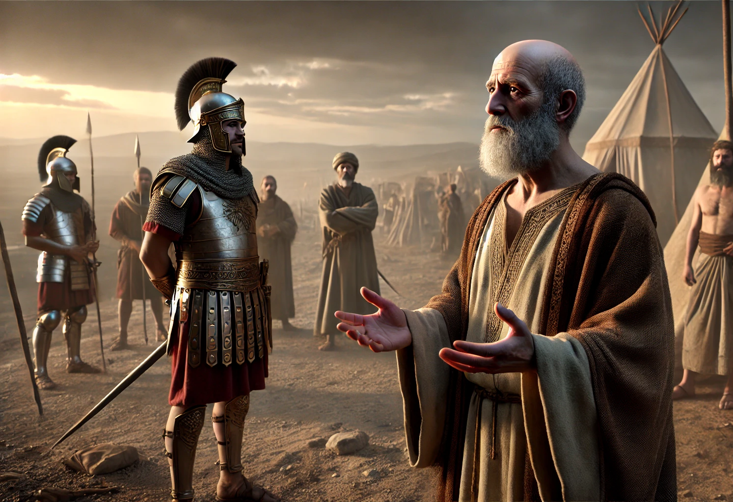
Nas Escrituras, temos o exemplo de Eliseu, aquele que fala o código e o informa ao rei israelita quando e onde o rei sírio iria atacar.

Slide 5
Daniel e Apocalipse: Como o inimigo enganaria os que buscam ser seguidores de Cristo no tempo do fim.

Slide 6

Ellen White
Uma decifradora contemporânea de códigos

Slide 7
Satanás atacará os que confiam em Jesus e buscam obedecer “aos mandamentos de Deus e permanecem fiéis a Jesus”.
Apocalipse 14:12

Slide 8
“Os seguidores de Cristo pouco sabem das tramas que Satanás e suas hostes contra eles estão formando”.
O Grande Conflito, p. 528

Slide 9
As estratégias gerais de Satanás são: manter as pessoas na escuridão, na indiferença, no descuido, na indolência, no apetite desenfreado, na autogratificação,

Slide 10
na negação da divindade de Jesus e na crença de que o pecado e Satanás não existem.

Slide 11

A maioria dos cristãos pouco seria afetada por esses ataques, e então ele planejou meios para atacá-los especificamente: Abandono da oração e do estudo das Escrituras.

Slide 12
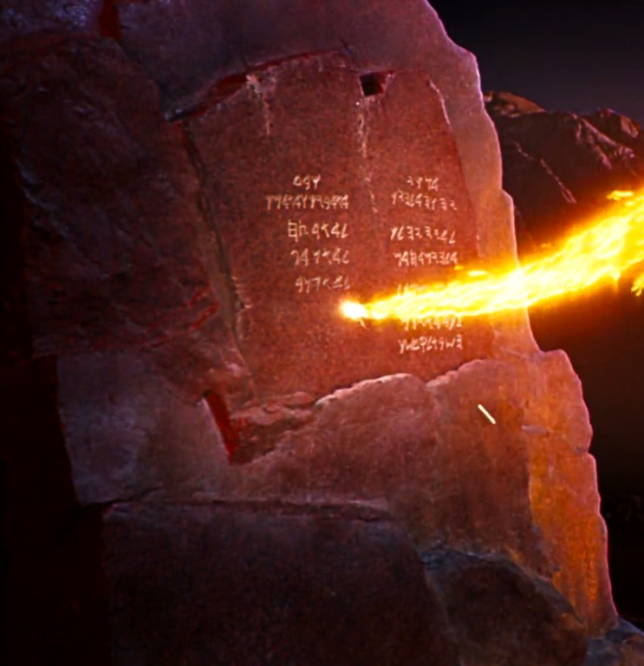
Ele identifica claramente como seu alvo os que buscam o segundo advento de Cristo e se esforçam para guardar os mandamentos de Deus.

Slide 13
Apresentam ao mundo escuro a luz da verdade contida na lei de Deus e que aponta para o verdadeiro sábado, para a ministração de Cristo no santuário celestial e para a advertência ao mundo de que a última obra para a salvação da humanidade está agora avançando.

Slide 14

O melhor método de Satanás para destruir a fé desse grupo de crentes

Slide 15
Distrair esses missionários com terras, dinheiro, atrações mundanas, tesouros e afeições que valorizam as coisas desta terra acima do reino de Deus. Todos os detalhes desse ataque dirigido são de natureza financeira.
Conselhos Sobre Mordomia, página 97

Slide 16

POR QUE SATANÁS SE CONCENTRA NO ASPECTO FINANCEIRO?

Slide 17
Quanto mais dinheiro Satanás controlar, menos danos a igreja fará ao seu reino das trevas.

Slide 18
COMO ESTAMOS RESPONDENDO A ESSA INFORMAÇÃO?

Slide 19
A missão da Oferta Planejada e dos Serviços Fiduciários é incentivar cada seguidor fiel de Jesus Cristo a fazer um plano efetivo para proteger todo o dinheiro de Deus para que não caia sob o controle de Satanás.

Slide 20
Deus espera que cada cristão tenha um plano para satisfazer as necessidades de sua família e para avançar na visão de alcançar o mundo para Jesus.

Slide 21
Jesus ganhou a guerra quando na cruz disse: “Está consumado”.
João 19:30

Slide 22
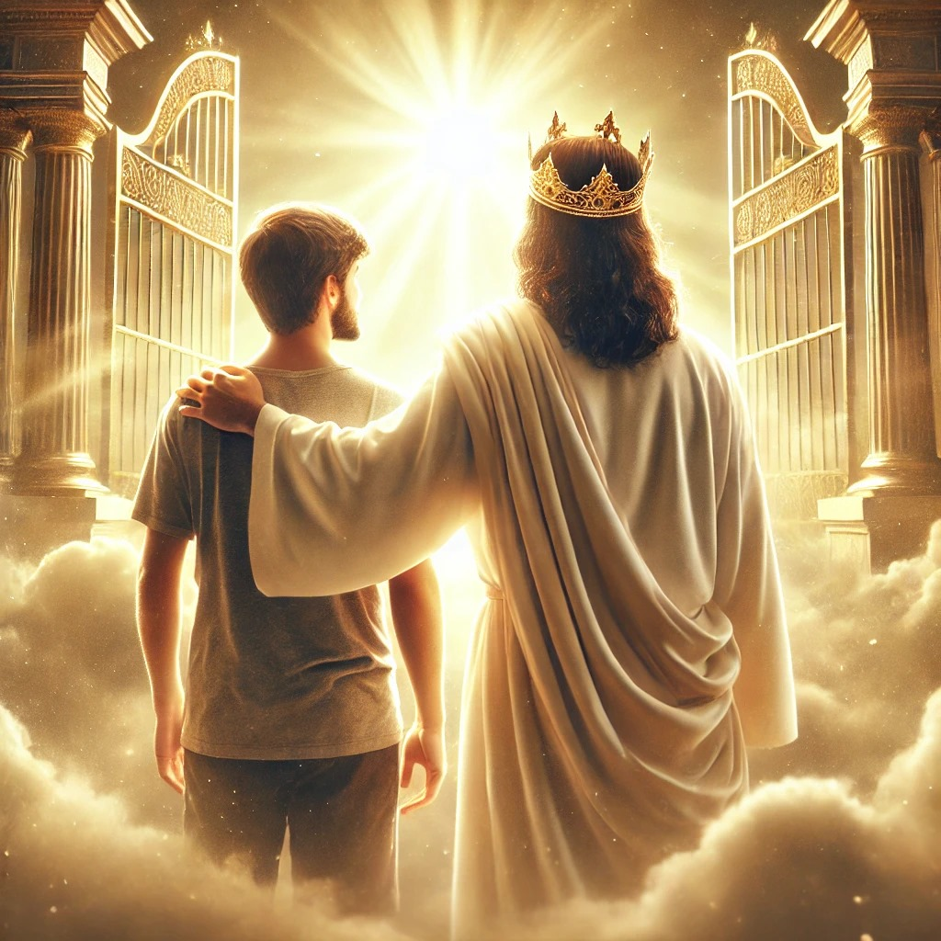
Faça planos para sempre ser fiel a Deus, até que a bandeira da vitória seja finalmente erguida.

